Slide 1


ФОРУМ
«Технологическая независимость и единые стандарты в сфере информационных технологий»
Система национальных стандартов в цифровой промышленности как основа технологической независимости и инновационного развития
Позднеев Борис Михайлович
д.т.н., проф., председатель правления Ассоциации «Цифровые инновации в машиностроении»,
председатель КССЦР, академик Академии проблем качества
Москва, 11 февраля 2025 г.

Slide 2
Структура доклада
Опережающая стандартизация в цифровой промышленности – основа технологической независимости и инновационного развития
Координация деятельности и обеспечение взаимодействия по стандартизации в цифровой промышленности
Новая система национальных стандартов в цифровой промышленности
Гармонизация и развитие новой системы стандартов в аспекте цифровой трансформации отечественной промышленности и повышения престижа России в ИСО/МЭК, ЕАЭС и БРИКС

Slide 3
Нормативная правовая база и документы стратегического планирования
Указ Президента Российской Федерации от 07 мая 2024 г. № 309 «О национальных целях развития Российской Федерации на период до 2030 года и на перспективу до 2036 года»
Федеральный закон № 523-ФЗ «О технологической политике в Российской Федерации и о внесении изменений в отдельные законодательные акты Российской Федерации» от 28.12.2024 г.
Федеральный закон N 187-ФЗ «О безопасности критической информационной инфраструктуры Российской Федерации» от 26 июля 2017 г.
Сводная стратегия развития обрабатывающей промышленности Российской Федерации до 2024 года и на период до 2035 года (Распоряжение Правительства Российской Федерации от 6 июня 2020 г., № 1512-р)
Стратегия развития судостроительной промышленности на период до 2035 года (Распоряжение Правительства Российской Федерации от 28 сентября 2019 г., № 2553-р)
Стратегия развития станкоинструментальной промышленности на период до 2035 года (Распоряжение Правительства Российской Федерации от 5 ноября 2020 г., № 2869-р)
План мероприятий («Дорожная карта») развития стандартизации в Российской Федерации на период до 2027 года

Slide 4
Федеральный закон № 523-ФЗ «О технологической политике в Российской Федерации и о внесении изменений в отдельные законодательные акты Российской Федерации» от 28.12.2024 г.
В Законе определены новые понятия
5. Критическая
технология
8. Проекты развития
технологий
2. Высокотехнологичная
продукция
10. Сквозная технология
12. Технологические
инновации
15. Технология
Новые национальные проекты
«Экономика данных»
«Средства производства и автоматизации»
Системное развитие станкостроения, средств автоматизации и промышленных роботов для цифровой трансформации и инновационного развития отечественной промышленности

Slide 5

Координационный Совет - КССЦР
В ноябре 2020 г. в структуре Комитета РСПП по промышленной политике и техническому регулированию создан Координационный Совет председателей национальных и межгосударственных технических комитетов по стандартизации в области цифрового развития (КССЦР).
Миссия
Консолидация деятельности технических комитетов по стандартизации и других заинтересованных сторон в целях системной разработки и применения стандартов для повышения эффективности цифровой трансформации ключевых отраслей промышленности и обеспечения технологического суверенитета на основе интеграции лучших отечественных ИТ-продуктов и систем.

Slide 6
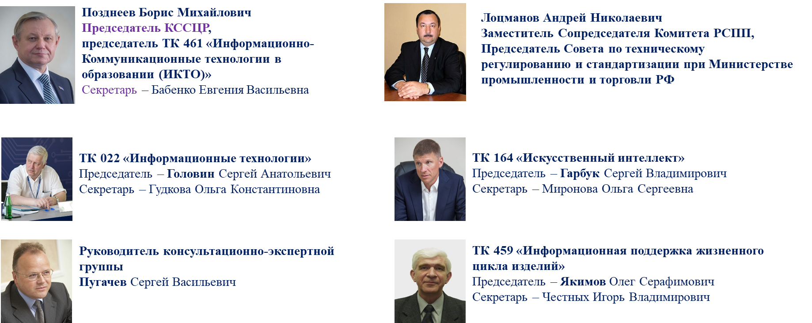
Состав КССЦР

Slide 7

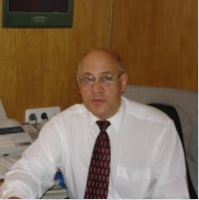


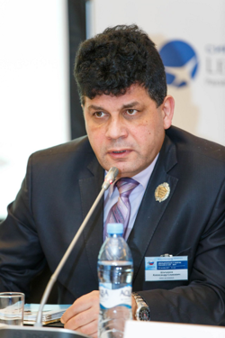

Состав КССЦР (продолжение)
ТК 058 «Функциональная безопасность»
Председатель – Якимов Олег Серафимович
Секретарь – Честных Игорь Владимирович
ТК 100 «Стратегический и инновационный менеджмент»
Председатель – Полковников Алексей
Владимирович
Секретарь – Дрюк Елена Вячеславовна
ТК 165 «Системы автоматизированного проектирования электроники»
Председатель – Шалумов Александр Славович
Секретарь – Ильин Сергей Александрович
ТК 480 «Связь»
Председатель – Кондрашов Сергей Федорович
Ответственный секретарь – Леонидов Алексей Иванович
ПТК 711 «Умные (SMART) стандарты»
Председатель – Тихомиров Сергей Григорьевич
Ответственный секретарь – Митянин Николай Александрович
ТК 182 «Аддитивные технологии»
Сопредседатели ПК 182 - Бакрадзе М.М. и Дуб А.В.
Представитель ТК 182 - Председатель ПК8 Будкин Юрий Валерьевич

Slide 8
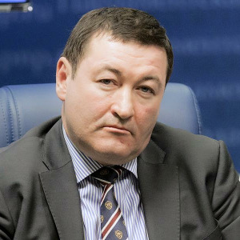
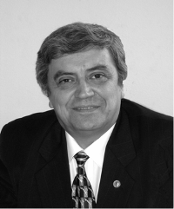
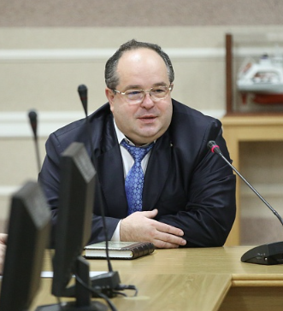

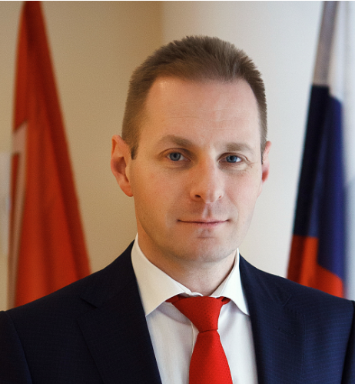
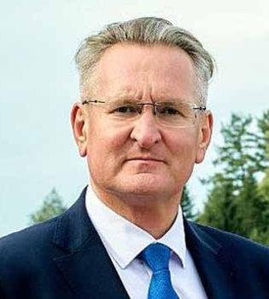
Состав КССЦР (продолжение)
ТК 142 «Технологический инжиниринг и проектирование»
Председатель – Мещерин Игорь Викторович
Ответственный секретарь – Шайняк Игорь Романович
ТК 306 «Измерения, управление и автоматизация в промышленных процессах»
Председатель – Юркевич Евгений Владимирович
Ответственный секретарь – Тутуров Алексей
Александрович
ТК 032 «Водный транспорт»
Председатель – Барышников Сергей Олегович
Ответственный секретарь – Замолотчиков
Александр Михайлович
ТК 005 «Судостроение»
Председатель – Филиппов Павел Васильевич
ТК 141 «Робототехника»
Председатель – Лопота Александр Витальевич
Ответственный секретарь – Павлов Владимир
Анатолиевич
ТК 070 «Станки»
Председатель – Захаров Вадим Петрович
Ответственный секретарь – Шуткова Дарья Сергеевна

Slide 9
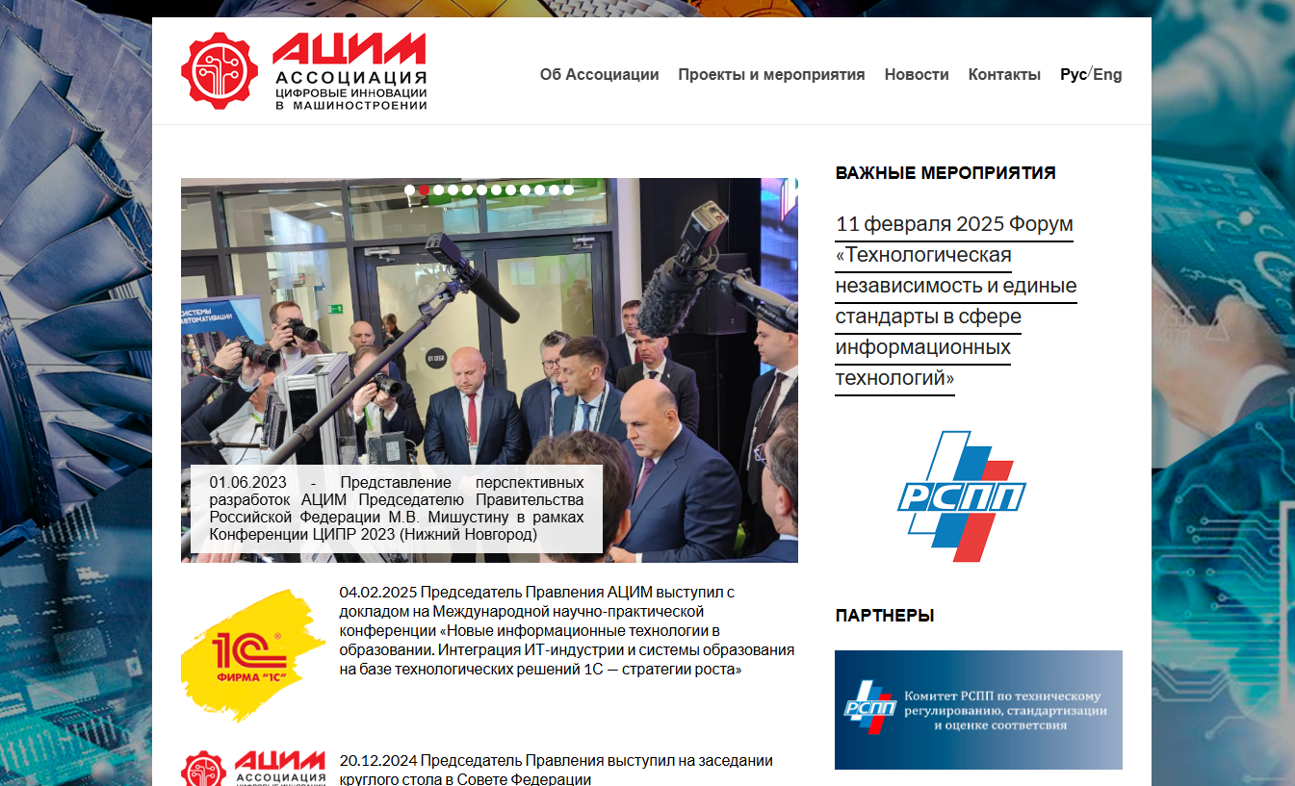
Ассоциация «Цифровые инновации в машиностроении» – АЦИМ (www.ацим.рф)

Slide 10
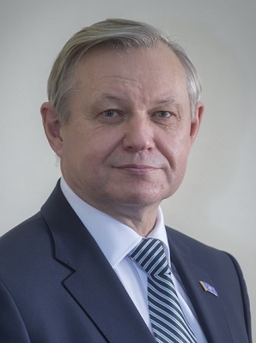

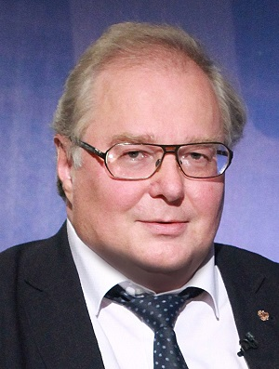

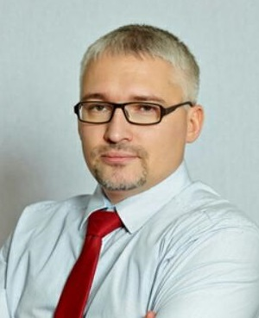

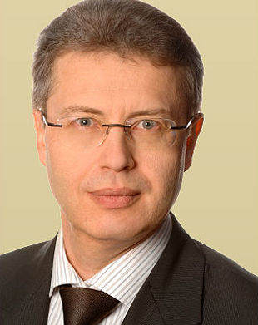
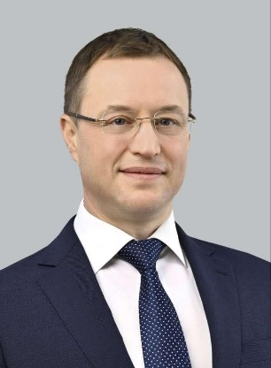

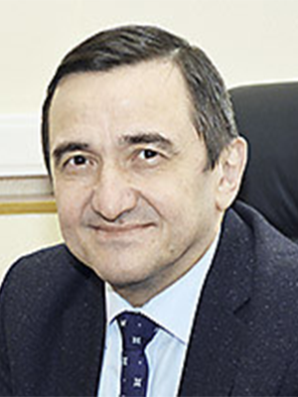
Правление Ассоциации «Цифровые инновации в машиностроении»
Бахин Евгений Викторович
Боровков Алексей Иванович
Бударгин Олег Михайлович
Егоров Андрей Александрович
Председатель Правления
Директор по стратегическому
развитию АО «АСКОН»
Проректор по цифровой трансформации СПбПУ
Председатель Регионального комитета GEIDCO по Центральной Азии и Европе
Ген. директор
ООО «СЕМАРГЛ»
Позднеев Борис Михайлович
Кислов Алексей Сергеевич
Кортов Сергей Всеволодович
Миронов Денис Евгеньевич
Чуранов Василий
Сергеевич
Фатхуллин Раиль Рифович
Руководитель подразделения
«Развитие практик ERP», Фирма «1С»
Первый проректор УрФУ им. первого Президента России Б.Н. Ельцина
Генеральный директор
ФГБУ «Институт стандартизации»
Генеральный директор
ООО ИЦ «Станкосервис»
Представитель ООО «НТР»

Slide 11
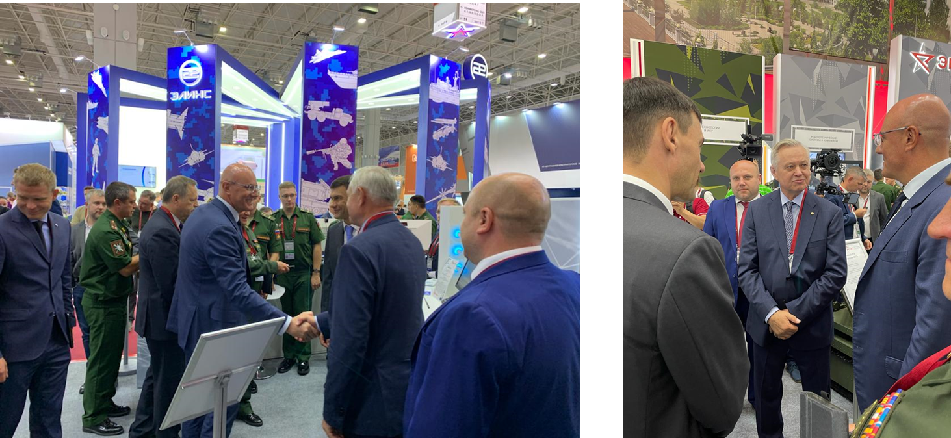
АЦИМ – представление инновационных разработок
и новых национальных стандартов на выставках и форумах

Slide 12
Перспективная Программа стандартизации в области цифровой промышленности на период 2021-2026 годы
Программа стандартизации разработана в соответствии с требованиями законодательной базы и документами стратегического планирования Российской Федерации в области цифровой трансформации в научно-технической сфере и промышленности, обеспечения технологического суверенитета на основе перспективных отечественных ИТ-продуктов и систем (Перспективная программа включает более 150 стандартов).
В 2021-2024 г.г. разработаны более 70 национальных стандартов, в т.ч. 8 основополагающих и системообразующих стандартов, обеспечивающих развитие новой системы стандартов в цифровой.

Slide 13
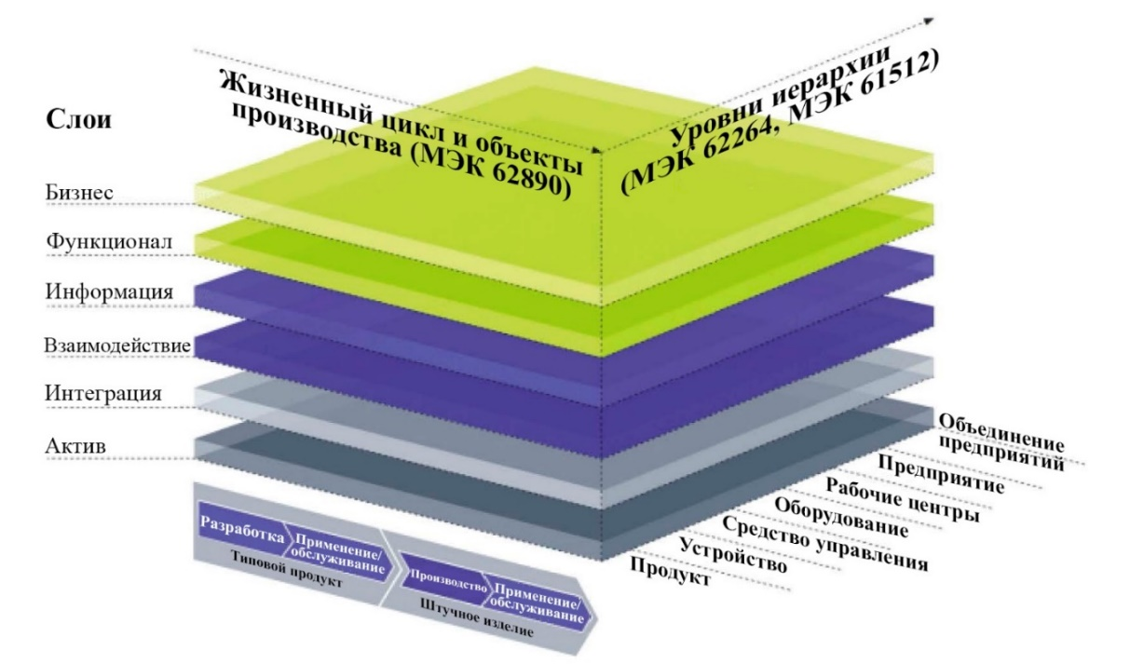
Модель эталонной архитектуры (RAMI 4.0) – основа создания умных (интеллектуальных) производств
Модель эталонной архитектуры (RAMI 4.0) имеет универсальный характер и является основой для создания умных (интеллектуальных) производств, управления активами предприятий и формирования цепочек добавленной стоимости, обеспечивая их интеграцию и интероперабельность в соответствии с концепцией Индустрии 4.0 и новой системы стандартов цифровой промышленности.
В декабре 2021 г утвержден национальный стандарт: ГОСТ Р 59799-2021 «Умное производство. Модель эталонной архитектуры Индустрии 4.0 (RAMI 4.0)» - NEQ IEC 63088:2017.
В рамках ПНС-2022 г. разработан ГОСТ Р 70991-2023 «Цифровая промышленность. Руководство по применению модели эталонной архитектуры RAMI 4.0».

Slide 14
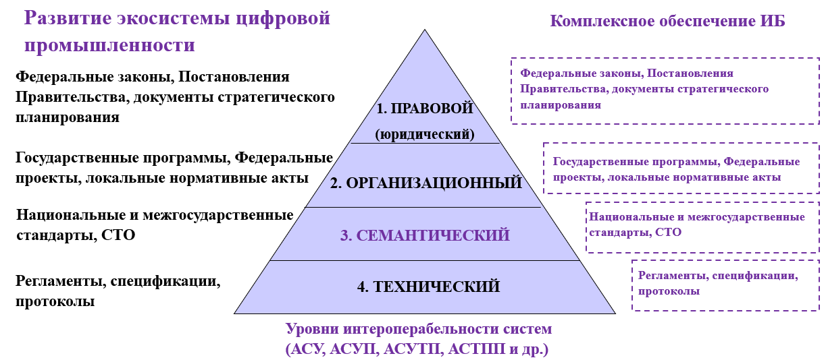
Интероперабельность и ИБ в цифровой промышленности

Slide 15
Основополагающие и системообразующие стандарты национальной системы стандартов в цифровой промышленности
ГОСТ Р 70988-2023 – Система стандартов в цифровой промышленности. Основные положения. Общие требования к системе
ГОСТ Р 70989-2023 – Система стандартов в цифровой промышленности. Классификация и структура системы стандартов
ГОСТ Р 70990-2023 – Цифровая промышленность. Термины и определения
ГОСТ Р 70992-2023 – Цифровая промышленность. Интеграция и интероперабельность систем. Термины и определения
ГОСТ Р 70991-2023 – Цифровая промышленность. Руководство по применению модели эталонной архитектуры
ГОСТ Р 59799–2021 Умное производство. Модель эталонной архитектуры Индустрии 4.0 (RAMI 4.0)
ГОСТ Р 70265.1-2022 – Измерение, управление и автоматизация промышленного процесса. Структура цифровой фабрики. Часть 1. Основные положения
ГОСТ Р ИСО/МЭК 38506-2022 – Информационные технологии. Управление ИТ. Применение ISO/IEC 38500 для управления инвестициями в ИТ

Slide 16
Стандарты для развития цифровой станкоинструментальной промышленности
ГОСТ Р 71815-2024 Цифровая станкоинструментальная промышленность. Общие положения
ГОСТ Р 71835-2024 Цифровая станкоинструментальная промышленность. Системы числового программного управления. Основные положения
ГОСТ Р 71816-2024 Цифровая станкоинструментальная промышленность. Системы числового программного управления. Термины и определения
ГОСТ Р 71804-2024 Цифровая станкоинструментальная промышленность. Системы числового программного управления для станков. Требования
ГОСТ Р 71805-2024 Цифровая станкоинструментальная промышленность. Системы числового программного управления для станков. Требования к интеграции систем
ГОСТ Р 71845-2024 Цифровая станкоинструментальная промышленность. Технологическое оборудование для цифрового производства. Основные положения

Slide 17
По инициативе ООО «Твинс Технологии» и АЦИМ ведется разработка национальных стандартов для мониторинга технологического оборудования
ГОСТ Р ХХХХ Цифровая станкоинструментальная промышленность. Мониторинг технологического оборудования. Общие положения
ГОСТ Р ХХХХ Цифровая станкоинструментальная промышленность. Диагностика состояния Технологического оборудования. Общие положения
ГОСТ Р ХХХХ Цифровая станкоинструментальная промышленность Сбор и обработка данных о технологическом оборудовании. Общие требования
ГОСТ Р ХХХХ Цифровая станкоинструментальная промышленность. Автоматизированная система мониторинга технологического оборудования
ГОСТ Р ХХХХ Цифровая станкоинструментальная промышленность. Мониторинг технологического оборудования. Протоколы подключения. Общие положения
ГОСТ Р ХХХХ Цифровая станкоинструментальная промышленность. Мониторинг технологического оборудования. Предиктивная диагностика. Общие положения
ГОСТ Р ХХХХ Цифровая станкоинструментальная промышленность. Мониторинг технологического оборудования. Ключевые показатели эффективности. Основные положения

Slide 18
АЦИМ разработана серия стандартов в области унифицированной архитектуры открытой платформы автоматизации OPC UA (введены в действие с 01.02.25)
ГОСТ Р 71806-2024 Цифровая промышленность. Унифицированная архитектура OPC. Часть 1. Обзор и концепции
ГОСТ Р 71807-2024 Цифровая промышленность. Унифицированная архитектура ОРС. Часть 2. Модель безопасности
ГОСТ Р 71808-2024 Цифровая промышленность. Унифицированная архитектура OPC. Часть 3. Модель адресного пространства
ГОСТ Р 71809-2024 Цифровая промышленность. Унифицированная архитектура OPC. Часть 4. Сервисы
ГОСТ Р 71810-2024 Цифровая промышленность. Унифицированная архитектура OPC. Часть 5. Информационная модель
ГОСТ Р 71811-2024 Цифровая промышленность. Унифицированная архитектура ОРС. Часть 6. Сопоставления

Slide 19
Завершается разработка окончательных редакций еще пяти стандартов в области OPC UA
ГОСТ Р ХХХХ Цифровая промышленность. Унифицированная архитектура OPC. Часть 7. Профили
ГОСТ Р ХХХХ Цифровая промышленность. Унифицированная архитектура OPC. Часть 8. Доступ к данным
ГОСТ Р ХХХХ Цифровая промышленность. Унифицированная архитектура OPC. Часть 9. Аварийные сигналы и условия
ГОСТ Р ХХХХ Цифровая промышленность. Унифицированная архитектура OPC. Часть 10. Программы
ГОСТ Р ХХХХ Цифровая промышленность. Унифицированная архитектура ОРС. Часть 11. Исторический доступ

Slide 20
По инициативе АЦИМ разработана серия стандартов в области управления ресурсами предприятия (вводятся в действие с 01.07.25)
ГОСТ Р 71721-2024 Цифровая промышленность. Интегрированное управление активами и ресурсами предприятия. Общие положения
ГОСТ Р 71720-2024 Цифровая промышленность. Формат обмена информацией о производственной системе. Общие положения
ГОСТ Р 71719-2024 Цифровая промышленность. Формат обмена информацией об объекте производства. Общие положения

Slide 21
По инициативе Фирмы «1С» и АЦИМ в рамках ПНС 2025
разрабатываются требования к функциональности
комплексных автоматизированных систем управления
ГОСТ Р ХХХХ Цифровая промышленность. Автоматизированная система управления ресурсами предприятия. Общие положения (шифр темы: 1.11.459-1.177.25)
ГОСТ Р ХХХХ Цифровая промышленность. Автоматизированная система оперативного управления производством. Общие положения (шифр темы: 1.11.459-1.174.25)
ГОСТ Р ХХХХ Цифровая промышленность. Автоматизированная система управления обслуживанием и ремонтом промышленного оборудования. Общие положения (шифр темы: 1.11.459-1.175.25)
ГОСТ Р ХХХХ Цифровая промышленность. Автоматизированная система управления основными данными предприятия. Основные положения (шифр темы: 1.11.459-1.176.25)
ГОСТ Р ХХХХ Цифровая промышленность. Структура административной оболочки для активов. Общие положения (шифр темы: 1.11.459-1.178.25)

Slide 22
По инициативе АО «ОСК» и АЦИМ в рамках ПНС 2024 разрабатывается новая серия стандартов в области судостроения
ГОСТ Р ХХХХ Цифровая судостроительная промышленность. Моделирование и архитектура предприятия. Основные положения (шифр темы: 1.11.022-1.268.24)
ГОСТ Р ХХХХ Цифровая судостроительная промышленность. Системы автоматизации производства и их интеграция. Интегрированный обобщенный ресурс. Конфигурация структуры изделия. Основные положения (шифр темы: 1.11.022-1.269.24)
ГОСТ Р ХХХХ Цифровая судостроительная промышленность. Система планирования ресурсов предприятия. Требования (шифр темы: 1.11.022-1.270.24)
ГОСТ Р ХХХХ Цифровая судостроительная промышленность. Система производственного планирования. Требования (шифр темы: 1.11.022-1.271.24)

Slide 23
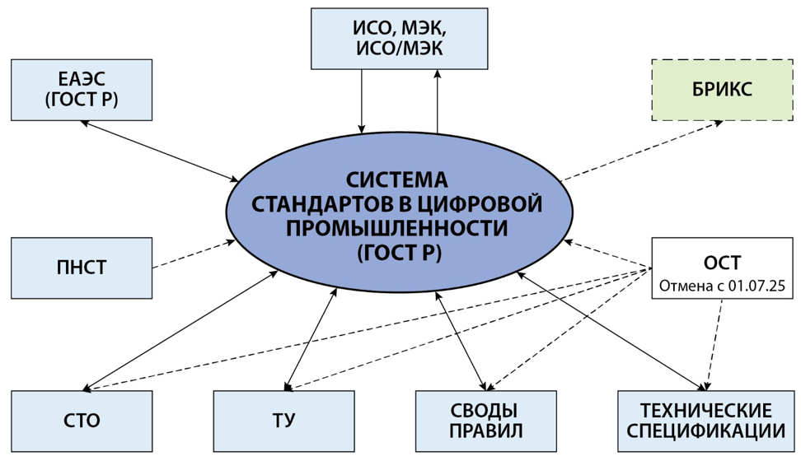
Гармонизация и развитие новой системы стандартов в цифровой промышленности

Slide 24
Предложения по развитию
При разработке федеральных законов и иных нормативных правовых актов Российской Федерации расширить перечень основных понятий для обеспечения правового и нормативно-технического регулирования в области цифрового развития отечественной промышленности на основе эффективного применения и интеграции отечественных ИТ-решений и платформ.
Рассмотреть возможность целевой рассылки (в адрес заинтересованных федеральных органов исполнительной власти, руководителей субъектов Российской Федерации, государственных корпораций, системообразующих предприятий и крупного бизнеса) информационных писем о целесообразности применения новой системы национальных стандартов для обеспечения управления процессами цифровой трансформации и системного применения отечественных ИТ-продуктов и платформ.

Slide 25


Позднеев Борис Михайлович
председатель Правления Ассоциации «Цифровые инновации в машиностроении»,
председатель Координационного Совета председателей национальных и межгосударственных технических комитетов по стандартизации в области цифрового развития, академик
Академии проблем качества
Контакты:
e-mail: bmp@stankin.ru, a.acim@mail.ru
Сайт АЦИМ: www.ацим.рф
127434, г. Москва, ш. Дмитровское, д. 9Б,
эт. 10, пом. XVIII

